Slide 1
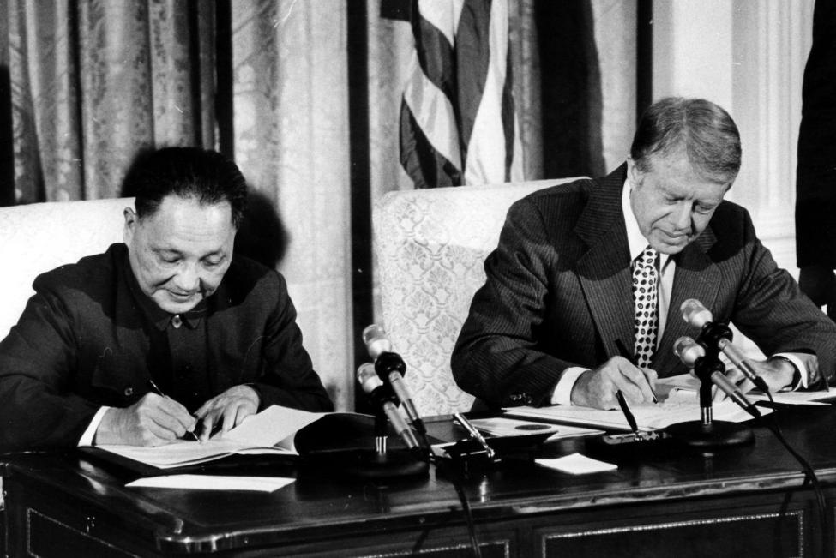
Trung Quốc sẽ có sự ủng hộ của Mĩ về mặt ngoại giao hoặc quân sự quốc tế
Mĩ gây sức ép lên Liên Xô
Đặng Tiểu Bình(bên trái) và tổng thống Hoa Kì Jimmy Carter

